Slide 1
计算机系统总线

Slide 2
计算机总线基本概念
计算机中多个功能部件共享的一组信息传输线称为总线
采用总线结构便于模块和设备的扩充，使用统一的总线标准，不同模块间互连将更容易实现
总线技术是系统模块化、组件化的基础

Slide 3
计算机总线的标准
机械结构规范：确定总线模块的尺寸，总线插头/插座、连接器的规格及位置
功能规范：确定总线信号的名称与功能，并对它们相互作用的协议(如时序关系)进行说明
电气规范：规定总线信号有效的高、低电平、状态转换时间、负载能力、电气性能的额定值及最大值等

Slide 4
计算机总线分类
片内总线：AMBA系列总线、IBM CoreConect总线、OCP总线、Wishbone总线等
内部总线：计算机内部各外围芯片与处理器之间的总线
系统总线：计算机内各扩展板与系统板之间的总线，用于板级互连
外部总线：计算机和外部设备之间的总线，计算机通过该总线和其他设备进行信息与数据交换，它用于设备一级的互连

Slide 5
计算机系统总线特征
总线的数据宽度
时钟频率
总线带宽，单位时间传输的数据总量
是否同步工作方式
信号线数量，但与复杂度成正比
数据/地址信号是否复用
负载能力，总线上能同时挂载的设备数量
总线控制方式，如突发传输、自动配置、中断方式、仲裁方式等
电路板结构/尺寸
其它指标，如电源电压、扩展升级能力

Slide 6
嵌入式系统总线的特点
机械结构
通用计算机总线扩展板的结构、插座外型、定位、安装方式都很标准 ；嵌入式系统总线扩展板一般没有标准化的结构，而且要有良好的温度适应性、抗振动、防水、防潮、防电磁干扰等。
嵌入式系统对总线标准功能的补充
由于对电源管理、功耗控制、设备检测、热插拔管理、总线驱动能力等方面存在特殊的要求，所以嵌入式系统总线可能在标准总线的基础上做少量的补充，如增加电源管理方面的信号、增加对热插拔的支持、提高某些信号的驱动能力等。

Slide 7
PC机系统总线发展
1981年，IBM为8088 PC机推出的系统总线，“PC总线“又称’PC/XT”总线
1984年，IBM推出基于16位英特尔80286处理器的PC/AT电脑，PC总线才被16位的PC/AT总线所代替，但IBM没有开放PC/AT标准
1987年，由INTEL 公司、IEEE和EISA集团共同研制出以IBM PC总线规范为基础的总线标准规范ISA总线，即8/16位的“工业标准结构”
1988年，九家计算机厂商合作，在ISA总线的基础上推出了为32位微机设计的“扩展工业标准结构” EISA总线

Slide 8
PC机系统总线发展（续1）
1992年，60余家公司，对PC总线进行创新，推出了VESA Local Bus(简称VL总线)的局部总线标准VESA v1.0，486系列微机基本上都采用了VESA总线
1992~1993年， Intel公司研制的PCI（Perpheral Component Interconnect），既具有VESA局部总线的高数据传输率、又与CPU相对独立，数据传输带宽达到132MB/s
1993~1994年，Intel公司紧接着提出66MHz 、64位的PCI总线，数据传输带宽达到533MB/s

Slide 9
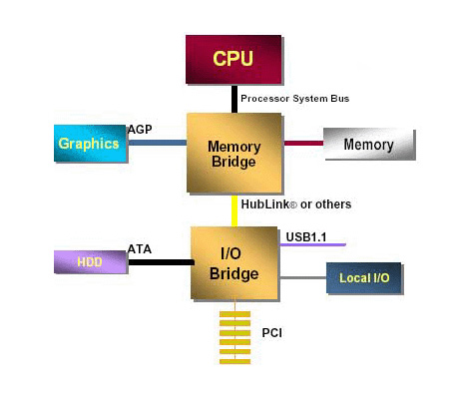
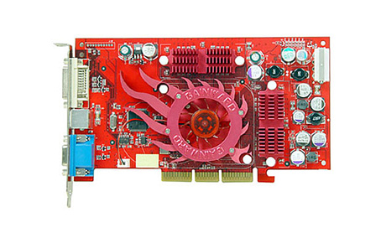
PC机系统总线发展（续2）
1996~2000年， Intel特别针对图形数据的传输，相继提出了AGP（Accelerated Graphics Port ）规范系列，包括AGP1.0(1X、2X)、2.0(4X)、3.0(8X) 。带宽最大到2.1GB

Slide 10
PC机系统总线发展（续3）
2002年，Intel 支持的AWG(Arapahoe Working Group) 制定PCI Express 总线规范
PCI Express总线是一种完全不同于过去PCI总线的一种全新总线规范
PCI采用共享总线的方式，PCI-E采用点对点串行连接，各个设备之间并发的数据传输互不影响
PCI-E技术规格允许实现X1（250MB/秒），X2，X4，X8，X12，X16和X32通道规格

Slide 11
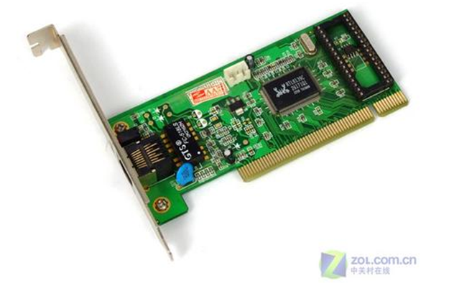
ISA板卡实例

Slide 12
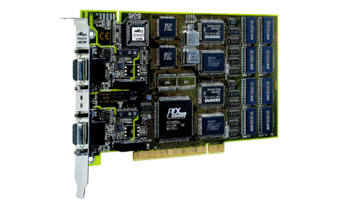
PCI卡实例

Slide 13
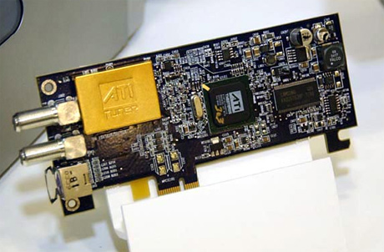
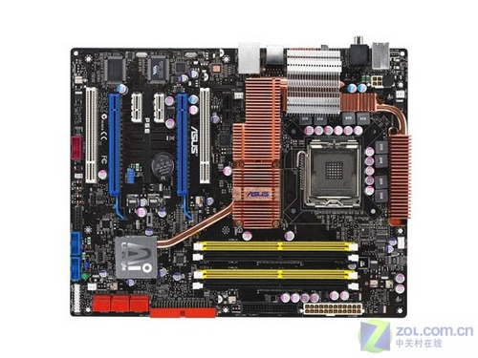
PCI Express板卡实例

Slide 14
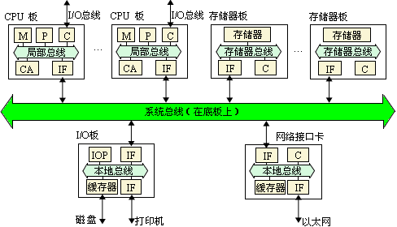
其它系统总线
VME、Multibus、SBus、MicroChannel、IEEE Futurebus

Slide 15
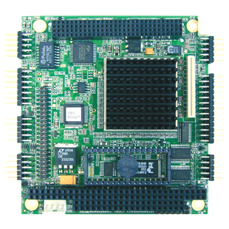
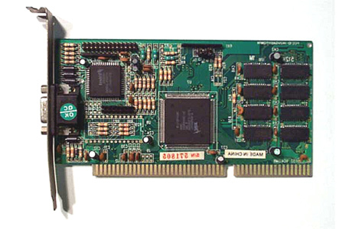
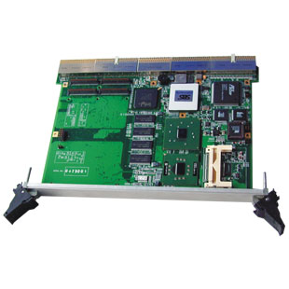
PC系统总线技术应用在嵌入式系统
ISA(PC、PC/AT、PCI)
PC/104
PC/104+
PC-104
PCI
CPCI

Slide 16
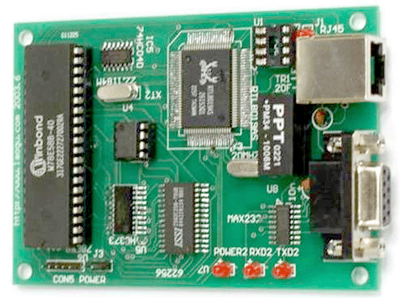
ISA在嵌入式系统中的应用实例
——单片机驱动的10M以太网

Slide 17
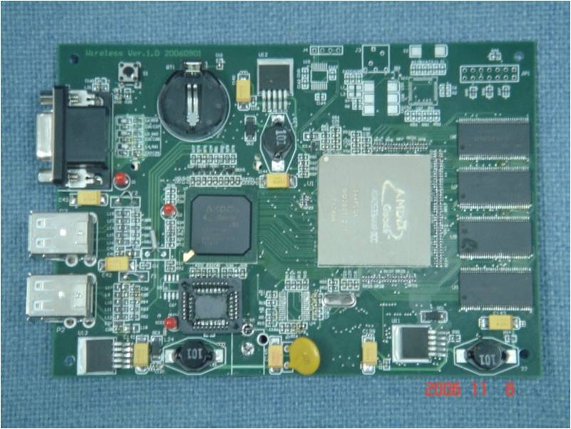
PCI总线在嵌入式系统的应用实例
——无线投影机网关

Slide 18
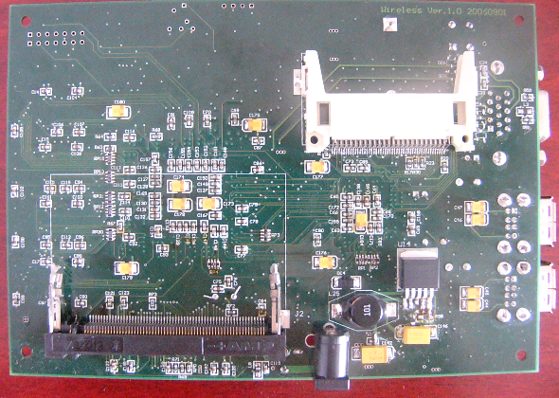
系统实物(背面)
CF卡插座，存储WinCE
miniPCI插座，扩展无线网卡

Slide 19
基于GX533的无线投影机网关
DDR RAM
BIOS
USB
PCI总线
GX533
CS5535
VGA接口
MiniPCI槽
CF卡

Slide 20
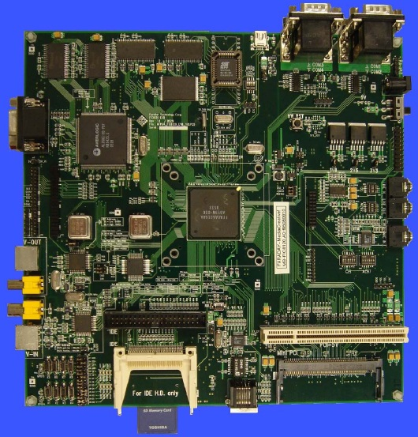
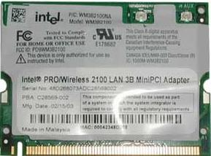
PCI在嵌入式系统的应用实例
——FIC8120开发板
PCI总线

Slide 21
课后阅读资料
PCI Local Bus Specification[S]. PCI Special Interest Group，2001
Tom Shanley，Don Anderson. ISA System Architecture[M]. Addison-Wesley Publishing Company，1995.

